Slide 1
2. Guds förbund
Notes:
VO: Gud lovar det nya Paradiset – det nya Jerusalem – till Abraham i ett förbund.
VO: Som bakgrund ska vi också se hur Gud arbetar med människorna genom förbund.

Slide 2
Guds förbund
Adams förbund (med Adam och Eva => hela mänskligheten)
Var fruktsamma och föröka er, uppfyll jorden och lägg den under er. (1 Mos 1:28)
Noas förbund (med Noas efterkommande och alla levande varelser)
Aldrig mer ska en flod komma och fördärva jorden. (1 Mos 9:11)
Abrahams förbund (med Abraham och hans efterkommande => hedningar genom tro på Kristus)
Hela det LAND som du ser ska jag ge åt dig och dina efterkommande för evig tid. (1 Mos 13:15)
Se upp mot himlen och räkna stjärnorna… Så ska din AVKOMMA bli. (1 Mos 15:5)
I dig ska jordens alla släkten bli VÄLSIGNADE. (1 Mos 12:3)
Mose förbund
(med judarna)
Herren din Gud ska föra dig in i det LAND som dina fäder har haft till besittning, och du ska besitta det. (5 Mos 30:5)
Davids förbund
(med kung David)
Jag ska efter dig upphöja din AVKOMLING som ska utgå ur ditt liv… Ditt hus och ditt kungadöme ska bestå inför mig till evig tid. (2 Sam 7:12,16)
Nya förbundet
(med judarna => hedningar)
Jag ska lägga min lag i deras inre och skriva den i deras hjärtan. Jag ska vara DERAS GUD… Jag ska förlåta deras missgärningar. (Jer 31:31-34)
Notes:
VO: Inte en exakt upprepning av Abrahams förbund. Landslöftet i Mose förbund är tex inte detsamma som i Abrahams förbund, vilket vi snart ska se.
Nya förbundet
Denna bägare är det nya förbundet genom mitt blod som blir utgjutet för er. (Luk 22:20)
Han har gett oss förmåga att vara tjänare åt ett nytt förbund, som inte är bokstavens utan Andens. (2 Kor 3:6)

Slide 3
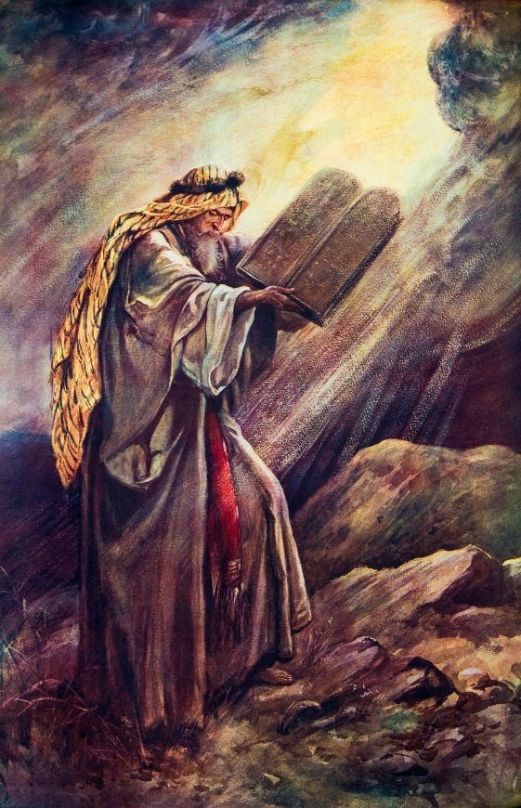
Moselagens roll
Det var inte genom lagen som Abraham
och hans avkomlingar fick löftet att ärva
världen, utan genom den rättfärdighet som
kommer av tro… (Rom 4:13)
Vad jag menar är detta: ett testamente som Gud själv i förväg gjort giltigt kan inte upphävas av lagen som kom 430 år senare, så att löftet skulle bli ogiltigt. (Gal 3:17)
Därför heter det "av tro", för att det ska vara av nåd och löftet stå fast för alla hans avkomlingar, inte bara för dem som hör till lagens folk [Israel] utan också för dem som har Abrahams tro...
Lagens syfte:
Vad som ges genom lagen är insikt om synd. (Rom 3:20)
Så har lagen blivit vår uppfostrare till Kristus. (Gal 3:24)
(Rom 4:16)
Hednakristna står i Abrahams förbund men inte i Mose förbund!
Notes:
VO: Det finns stor förvirring angående moselagens roll, speciellt bland rörelsen ”Hebreiska rötter”. (Dock sund reaktion mot antisemitism och ersättningsteologi.)
Även traditionella kyrkor: Vad gäller av Moselagen? 10 Guds bud? (Nej, det är en sammanfattning av Moselagen som inte gäller hednakristna. Jämför dock att en svensk inte står under norsk lag, men får ändå inte döda eller stjäla. Vi står under Kristi lag.)
Lagen visar på rättvisa => Väcker avund => Omvändelse eller Bitterhet. (Lagen visar inte bara på synden, den väcker synden till liv enlig Romarbrevet.)
Ett rättvisepatos kan bero på avund.)

Slide 4
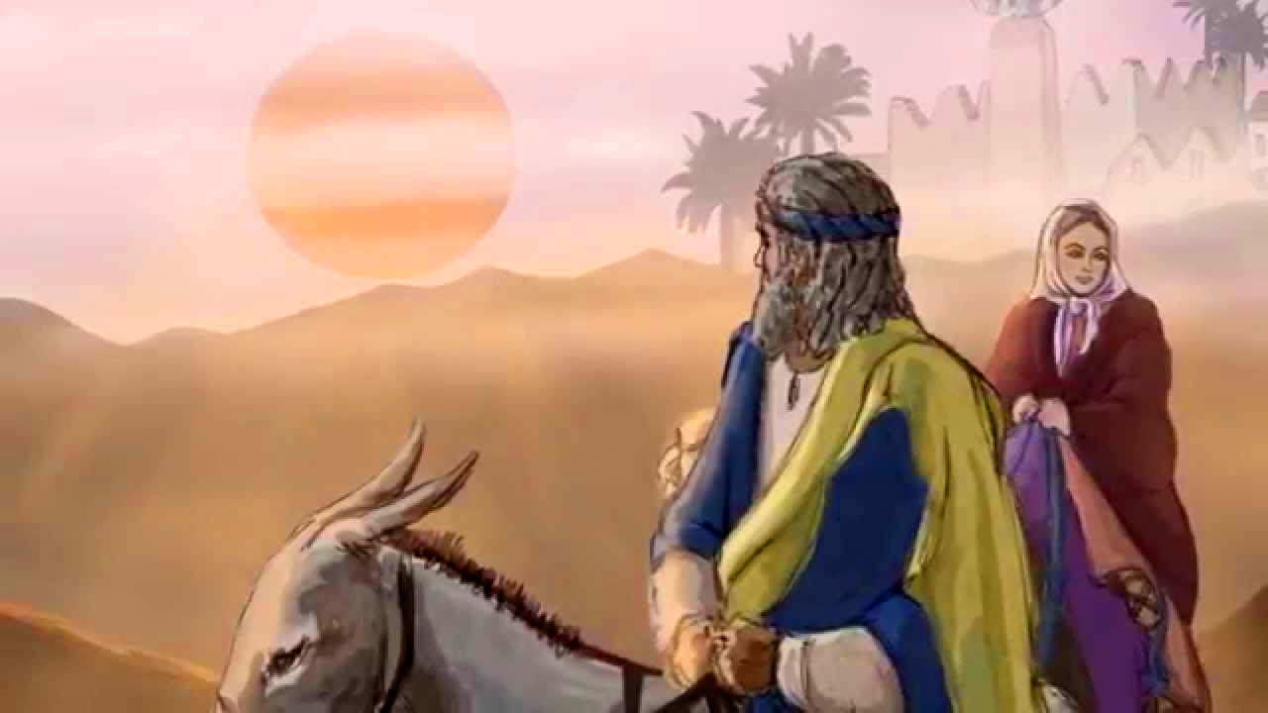
Löftet om en avkomma
    Guds förbund med Abraham:
    Du ska bli far till många folk. (1 Mos 17:4)
    I dig ska jordens alla släkten bli välsignade. (1 Mos 12:3)
        I din avkomma ska jordens alla folk bli välsignade. (1 Mos 22:18)
  Paulus förklarar: Nu gavs löftena till Abraham och hans avkomma. Det står inte: "och dina avkomlingar", som när det gäller många, utan som när det gäller en enda: och din avkomma, som är Kristus. (Gal 3:16)
  Vem är mottagare av löftena? Om ni tillhör
  Kristus är ni avkomlingar till Abraham,
  arvingar efter löftet. (Gal 3:29)
  Paulus sammanfattar: Hedningarna har
  samma arv som vi… och har del i samma
  löfte i Kristus Jesus genom evangeliet. (Ef 3:6)
  Predestination? Bröder… vi vet att ni är
  utvalda. (1 Tess 1:4)
Abraham,
Den utvalde
Notes:
Abraham är ”utvald” i 1 Mos 18:19

Slide 5
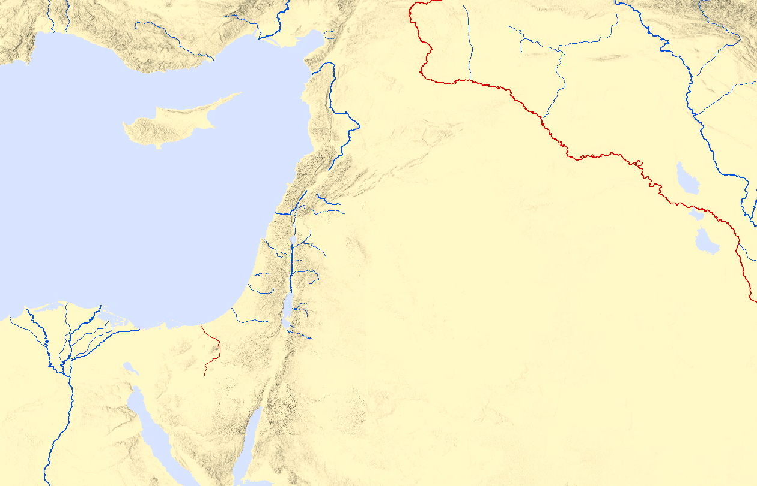
Löftet om ett land (1 Mos 13:15)
Hela det land som du ser…
Dvs ett fysiskt land. Gränserna definieras strax efteråt: Åt dina efterkommande ska jag ge
detta land, från Egyptens flod ända till den stora floden, floden Eufrat: keniternas, kenisiternas,
kadmoneernas, hetiternas, perisseernas, rafaeernas, amoreernas, kananeernas, girgasheernas och jebusiternas land. (1 Mos 15:18-20)
Ännu inte uppfyllt: Gud gav honom ingen arvedel i landet, inte ens en fotsbredd, men han lovade att ge det som egendom åt honom (och hans efterkommande). (Apg 7:5)
… ska jag ge åt dig (och dina efterkommande) för evig tid.
Dvs till Abraham personligen.
Ännu inte uppfyllt: Fast alla dessa [inklusive Abraham]
hade fått vittnesbörd för sin tro, fick de inte det som var
utlovat. Gud har nämligen förberett… först tillsammans
med oss ska de nå fram till målet. (Hebr 11:39-40)
Slutsatser:
Det måste vara ett framtida land och en uppstånden Abraham.
Löftet kommer att uppfyllas genom Nya Jerusalem!
Turkiet
?
Hetiter
Eufrats
flod
Syrien
Tigris
Libanon
?
Kadmoneer
Irak
Peris-
seer
Egyptens
flod
Amoreer
Kananeer
Jebu-
siter
Saudiarabien
?
Egypten
Keniter
Jordanien
Ej lokaliserade på kartan:
- Kenisiter
- Rafaeer
- Girgasheer
Nilen
Notes:
VO: Gud uppfyller alltid sina löften så därför kommer han att uppfylla dem för Abraham.

Slide 6
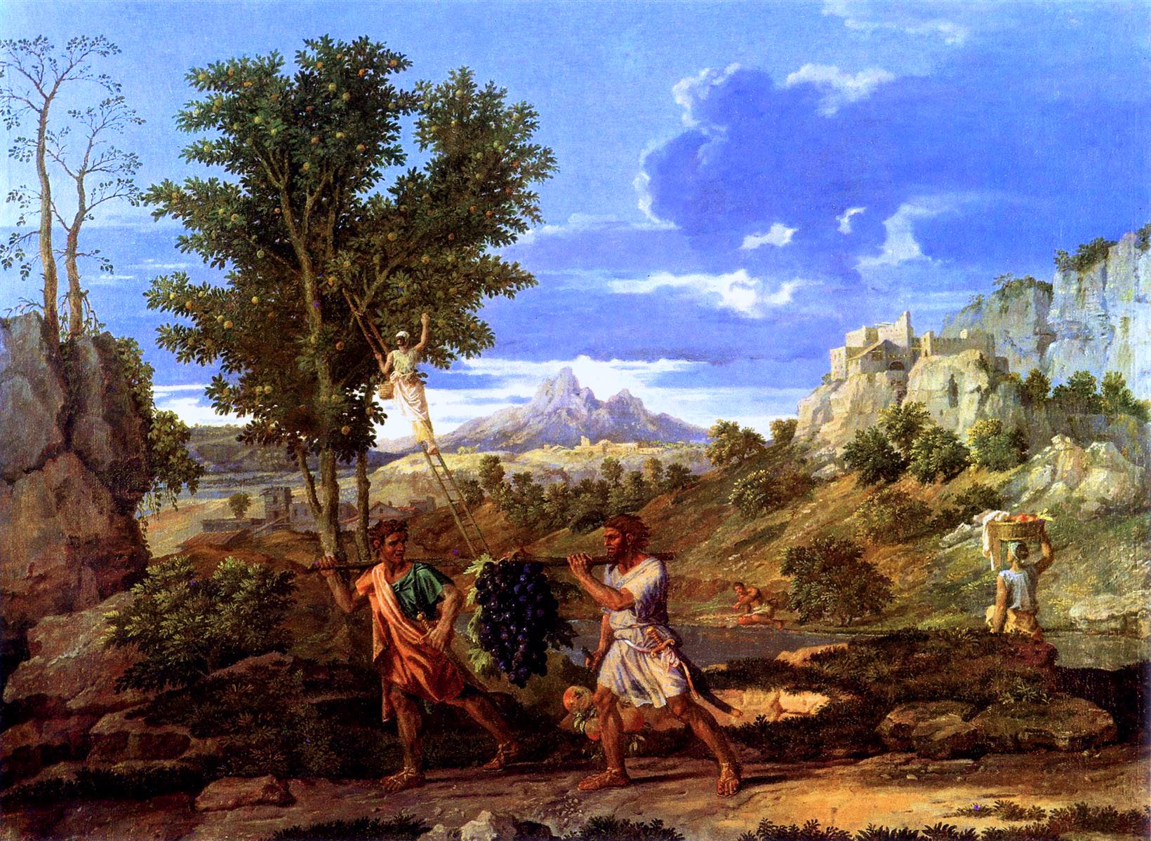
Däremot är landslöftet från Sinai uppfyllt
I motsats till landslöftet till Abraham så är landslöftet till
Mose villkorligt: Ni ska hålla alla mina stadgar och lagar och
följa dem, för att landet inte ska spy ut er… Ni ska ärva deras
land, för jag ska ge er det till arvedel, ett land som flödar av
mjölk och honung. (3 Mos 20:22-24)
Detta landslöfte blev uppfyllt: Så gav Herren åt Israel hela
det land som han med ed hade lovat ge åt deras fäder, och
de tog det i besittning och bosatte sig där… Ingenting uteblev
av allt det goda som Herren hade lovat Israels hus. Allt gick
i fullbordan. (Jos 21:43-45)
  Fäderna är de som kom från Egypten och som dog i öknen.
  Löftet gavs till Israels hus, som inte ens existerade när Abraham fick sitt löfte.
  Salomo bekräftar att det är Moses löfte som är uppfyllt (inte Abrahams): Välsignad är Herren som
  har gett sitt folk Israel ro, precis som han har sagt! Ingenting har uteblivit av allt det goda som han
  lovade genom sin tjänare Mose. (1 Kung 8:56)
  Hebr 4:8-9 åtskiljer de två landslöftena: För om Josua hade fört dem in i vilan [Moses löfte], skulle Gud
  inte senare ha talat om en annan dag [Abrahams löfte]. Alltså kvarstår en sabbatsvila för Guds folk.
Notes:
VO: ”Deras land” är de folk som Gud driver undan för Israeliterna.
VO: Amillennialister menar att löften redan är uppfyllt. Därför är det viktigt att skilja de två landslöftena.

